Slide 1
Facultad de Ciencias Médicas de Sagua La Grande.
Asignatura: Farmacología General.
Profesor que imparte la asignatura:
MsC. Yaquelin Martínez Chávez. Profesor asistente.
Dra.Yaima García Milera. Profesor asistente.
Correo electrónico: yaquelinmc@infomed.sld.cu.
yaimagm@infomed.sld.cu.

Slide 2
Objetivos
Relacionar los conocimientos fundamentales de la neurotransmisión en el Sistema Nervioso con las bases farmacológicas para el tratamiento medicamentoso racional de las enfermedades más frecuentes en la comunidad atendiendo a las características individuales de los pacientes.
Aplicar los conocimientos adquiridos con el estudio del tema como apoyo en la solución de nuevos problemas terapéuticos que puedan surgir en la atención primaria.

Slide 3
Tema: Principios de la neurotransmisión del Sistema Nervioso.
Sumario: Consideraciones anátomo-fisiológicas. Pasos involucrados en la neurotransmisión. Síntesis, almacenaje, liberación y metabolismo en el sistema colinérgico y adrenérgico. Importancia clínica.

Slide 4
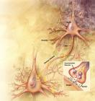
Pasos involucrados en la neurotransmisión:
1.- Biosíntesis del neurotransmisor.
2.- Almacenamiento en vesículas.
3.- Liberación del neurotransmisor.
4.- Acción sobre receptores específicos.
5.- Inducción de respuestas.
6.- Inactivación del neurotransmisor.
7.- Repolarización de célula efectora.

Slide 5
Sistema Colinérgico:
- Biosíntesis de la acetilcolina.
colinoacetilasa
Colina + Acetil CoA ----------→ Acetilcolina.
Almacenaje.
En vesículas específicas de la terminación colinérgica o en el cuerpo neuronal.

Slide 6
Liberación.
Ocurre a través de dos mecanismos:
a) Exocitosis
b)En reposo: Ocurre de forma espontánea, sin necesidad de energía. El contenido de la vesícula es vertido en forma de "cuantos" al espacio sináptico sin producir potencial de acción.

Slide 7
INACTIVACIÓN:
ACETILCOLINESTERASA | PSEUDOCOLINESTERASA
LOCALIZACIÓN:nervios postsinápticos de tejidos ricos en inervación parasimpática, neuronas del SNC, placa neuromuscular. | LOCALIZACIÓN: Plasma e hígado.
ESPECIFICIDAD:acetilcolina que sobre otros ésteres de la colina | ESPECIFICIDAD: butirilcolina, succinilcolina y procaína que sobre la acetilcolina. * Sensible intoxicación por órganos fosforados.

Slide 8
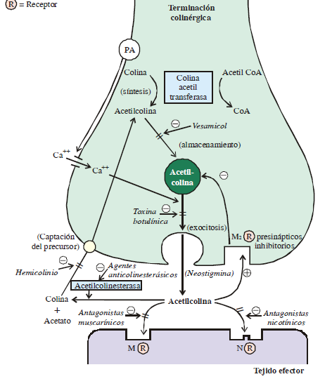
Neurotransmisión colinérgica y sitios de acción de los fármacos.

Slide 9
Pasos de la síntesis del neurotransmisor adrenérgico:
tirosina
↓
↓ tirosina β .hidroxilasa
Dopa
↓
↓ dopa descarboxilasa
Dopamina
↓
↓ dopamina β hidroxilasa
Noradrenalina
↓ Feniletanolamina N metil
↓ transferasa
Adrenalina

Slide 10
Almacenaje:
En vesículas de almacenaje unidas al ATP y a una proteína llamada cromogranina.
Importancia clínica:
La reserpina impide la captación de adrenalina o noradrenalina y depleta el gránulo de almacenaje, por lo que se usa como hipotensor.
- Liberación:
* Exocitosis * En reposo * Inducida por drogas:

Slide 11
- Metabolismo:
Ocurre a través de dos mecanismos que se interrelacionan entre sí:
1) Inactivación enzimática.
2) Inactivación no enzimática.

Slide 12
Inactivación enzimática:
Monoamino-oxidasa (MAO).
MAO-A: Se localiza en terminaciones adrenérgicas, mucosa intestinal e hígado. Metaboliza noradrenalina, adrenalina y serotonina.
MAO-B: Se localiza en cerebro y plasma, y en menor cantidad en hígado y tracto gastrointestinal
Catecolortometiltransferasa (COMT).

Slide 13
La COMT metaboliza las catecolaminas circulantes liberadas por estimulación nerviosa a nivel del órgano efector.
Antagonistas: Entacapone
Tropolona Tolcapone

Slide 14
Inactivación no enzimática:
Recaptación I: (intraneuronal)
Importancia clínica:
Los pacientes psiquiátricos con tratamiento con antidepresivos tricíclicos no pueden usar guanetidina como droga hipotensora.
Notes:
La Guanetidina para actuar requiere entrar a la terminación nerviosa adrenérgica por el mecanismo de captación I, pero al estar bloqueado por el antidepresivo tricíclico, el mecanismo hipotensor no puede establecerse.

Slide 15
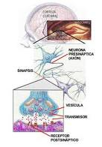
* Recaptación II: (extraneuronal) La noradrenalina es captada por el propio órgano efector para ser posteriormente metabolizada por la COMT. Puede ser bloqueado por: - hidrocortisona, progesterona, estradiol, teofilina.
Notes:
Importancia clínica:
La acción antiasmática de la hidrocortisona está dada por el bloqueo de la captación II de catecolaminas endógenas a nivel del músculo liso bronquial, aumentando sus concentraciones efectivas en los receptores β2 adrenérgicos favoreciendo la broncodilatación.

Slide 16
Neurotransmisión adrenérgica y sitios de acción de los fármacos.

Slide 17

NEUROTRANSMISIÓN EN SNC:
aminas (dopamina, noradrenalina, adrenalina, 5-HT)
aminoácidos (glutamato, GABA, aspartato)
neuropéptidos
acetilcolina

Slide 18
ESTUDIO INDEPENDIENTE:
Profundizar en el estudio de los neurotransmisores que actúan en el SNC.
Realice un cuadro resumen sobre las aplicaciones terapéuticas de los de los fármacos que afectan la neurotransmisión adrenérgica y colinérgica.

Slide 19

Bibliografía:
Básica:
Farmacología general Morón _ Levy Cap. 7 Pág. 100-123.
Consulta:
Bases farmacológicas de la terapéutica Goodman and Gilman. Cap. 6, 8, 9, 12
Flórez 6ta edición Cap. del 13-19 pág.217-266.

